Slide 1
FILM A FILOZOFIE
I.
5. 4. 2018
Tereza Hadravová Andrea Slováková
ÚVOD
Protínání filmu a filozofie
Katedra estetiky FF UK Ústav filmu a audiovizuální kultury FF MUNI
tereza.hadravova@ff.cuni.cz andreas@dokument-festival.cz

Slide 2
OSNOVA
Základní podoba debaty o možnosti „kinematografické filozofie“
  Co je na tomto typu zkoumání kontroverzního?
  Jaké obecné otázky s ním souvisejí?
Rozlišení tradičních i současných propojování filozofie a filmu
  filozofie filmu
  filozofie prostřednictvím filmu
  film jako filozofie
Kurz
  harmonogram, přednášející, témata
  Cíle, motivace
  Požadavky k atestu
Literatura a zdroje

Slide 3
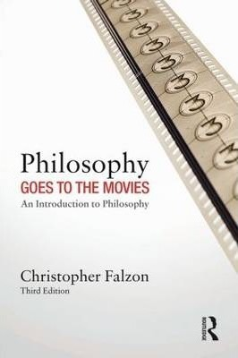
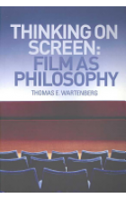
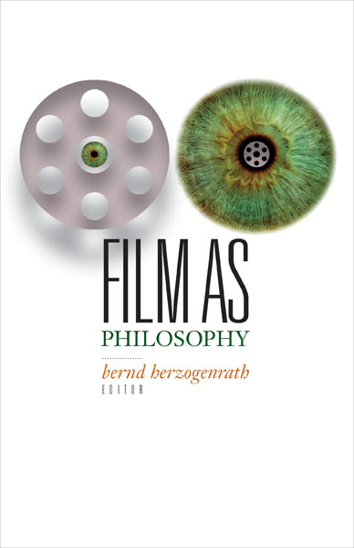
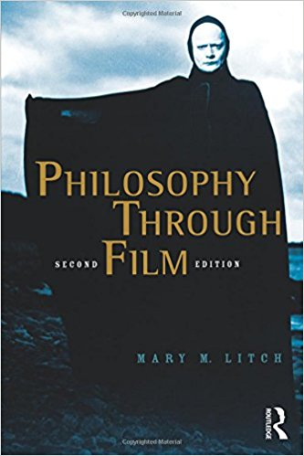
Filozofie filmu

Slide 4
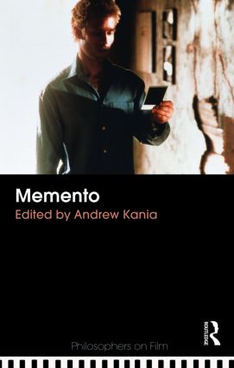
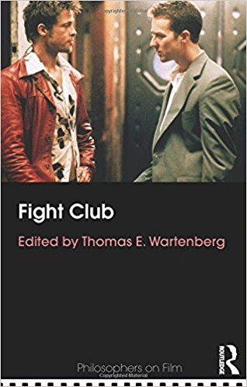
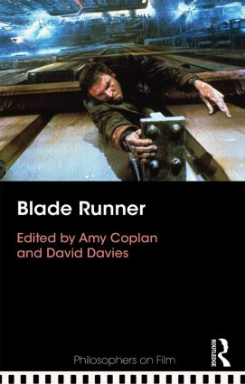
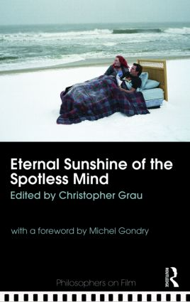
Filozofie a film

Slide 5
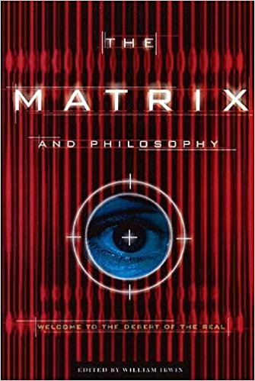
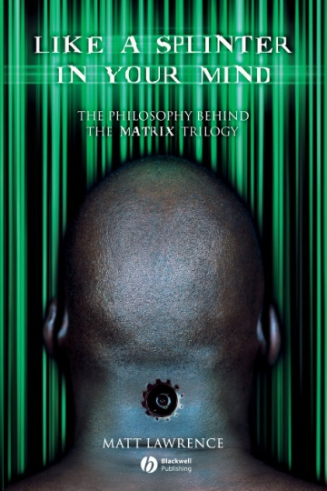
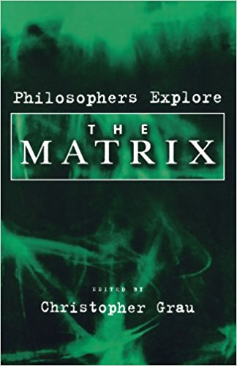
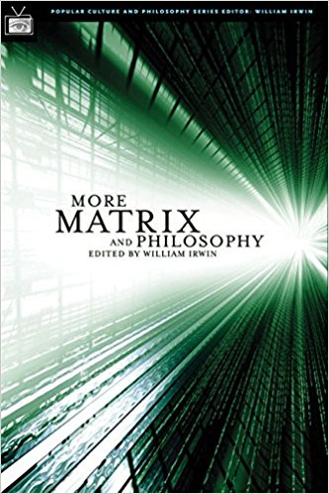
Filozofie a film

Slide 6
Film a filozofie
Lidé jsou s filozofií obeznámeni více, než si sami myslí. Filozofie je všude kolem nich, je součástí jejich kultury. Dýchají ji, živí se jí.
(Mark Rowlands)
Zajímavé je, že se dnes předmětem činnosti filozofů stávají populární filmy. Dříve byl nejpravděpodobnějším spouštěčem filozofické reflexe avantgardní film.
(Murray Smith)
Filozofie se může hluboce zabývat idejemi, ale pokud tyto ideje v první fázi lidi vůbec neosloví, filozofie k nim nikdy nedolehne.
(Richard Hanley)
Matrix, doc – 3.13
Filmy dokáží vzkřísit holé funkční propozice k životu, učinit je daleko přesvědčivějšími, než by kdy dokázal pouhý argument na papíře.
(Stephen Mulhall)

Slide 7
Film # Filozofie základní otázky (Thomas Wartenberg)
Kinematografická filozofie (aka film-filozofie, filmozofie či film-jako-filozofie)
  Kontroverze: Mohou filmy filozofovat?
    Kdo vlastně filozofuje?

Slide 8
Konformista
Il conformista (Bernardo Bertolucci, 1970, Itálie Francie, NSR, 115 min)
Psychologicko-politické drama, jehož hrdinou je mladý intelektuál, který kolaboroval s fašistickým režimem. V maloměšťácké společnosti Itálie třicátých let se vyrovnává s prostředím a vnitřními zábranami především přizpůsobením se průměru.

Slide 9
Thomas Wartenberg
Problém částečně spočívá ve skutečnosti, že film je v těchto příkladech redukován na pouhé nahrávací zařízení, a to především sluchové, jež zaznamenává filozofujícího člověka. Film sám však za toto filozofování není zodpovědný, není tím místem, na kterém k filozofování dochází. Předmětem sporu mezi obhájci a kritiky teze o kinematografické filozofii je, zda film a další audiovizuální média mohou být původním prostorem, ve kterém či skrze který je filozofie pěstěna.

Slide 10
Film # Filozofie základní otázky (Thomas Wartenberg)
Kinematografická filozofie (aka film-filozofie, filmozofie či film-jako-filozofie)
  Kontroverze: Mohou filmy filozofovat?
    Kdo vlastně filozofuje?
      Postavy
      Filmař/ka
      Film
      Divák
      Filozof / interpret (nebezpečí pře-interpretace)

Slide 11
Základní otázky (filozofie)
Co to znamená filozofovat?
Co je filozofie?
Platónův Sedmý list
  Autobiografický dopis a zároveň zpráva o Platónově chápání role filozofa ve společnosti
  otázka, co je filozofie, se prolíná s otázkou, co znamená filozofovat. Otázka výuky filozofie souvisí s tím, co je filozofie.
    forma ↔ obsah [„ta věc“ - Matrix, doc: 4:33 – 5:30]
  Viz „malickismus“ v jemně ironickém popisu Martina Škabrahy
    Stereotyp filozofa, zvláštní naladění, vyvolení
Filozofie a film se však mohou stýkat i jinak
      ne poselství, které „zvěstují“, ale otázky, intelektuální i emocionální pasti, znejisťování, intelektuální pohyb

Slide 12
Joshua Landy o Tři billboardy kousek za Ebbingem
One of last year’s greatest movies, Three Billboards Outside Ebbing, Missouri, is a brilliant case in point. ... suffice to say that it keeps pulling the rug out from under our feet, over and over again. It is constantly destabilizing our judgments, constantly making it impossible for us to say with certainty “this is good and that is bad.” And this kind of destabilization is good for us: while there is clear value in being able to make decisive moral judgments, there is surely also real value in being able to revise our opinions, to question our own beliefs, and to accept the limits of our knowledge.
(What Makes a Film Philosophical?, 2018)

Slide 13
Základní otázky (film)
Jakými prostředky lze filozofovat?
Co to znamená „filozofovat filmem“? Jaké výrazové prostředky film využívá?
Slova, obrazy, zvuk a obrazy, zvuk vs. obrazy, vztahy mezi obrazy
Děj, prostor, čas, estetické vlastnosti
Má film nějaký jedinečný potenciál ve vztahu ke světu idejí?
Viz Paisley Livingston – parafráze; vs. S. Sontag (int.) – v neparafrázovatelnosti filmu spočívá jeho filozofická síla.
Dokáže totéž, či dokonce víc – a nebo něco jiného – než psaná nebo mluvená řeč?
A pokud ano (pace Livingston), dokáže to jako umění, nebo jako médium? (Jsou v popředí prostředky, nebo celek a způsob oslovování?)
Jistá příbuznost s klasickou filmovou teorií (viz časopis Film and Philosophy)

Slide 14
Jerry Goodenough o Blade Runner
Film nám umožňuje vnímat a cítit, zakoušet, co se děje na hlubší a více přesvědčivé úrovni, než by kdy dokázal jakýkoli psaný záznam.

Slide 15
Imitace života
Imitations of Life (Mike Hoolboom, 2003, Kanada, 75min)
Found footage úvaha o pohyblivém obrazu jako narušiteli vědomí smrti, který svým uchováváním toho, co se ztrácí, uvádí smrt do věčnosti: nikoli film-zachování života, ale film-věčná smrt.

Slide 16
Film # Filozofie
Thomas Wartenberg
Extrémní anti-kinematografická filozofie
  Filmy mají ve vztahu k filozofii nanejvýš pedagogickou, heuristickou funkci
    Murray Smith, Paisley Linvingston (paradox parafráze)
Extrémní pro-kinematografická filozofie
  Filmy „existují ve stavu filozofie“ (jsou sebe-reflektivní)
    Stanley Cavell, Stephen Mulhall

Slide 17
Sebe-reflektivita
„Co je film?“
„Jaké jsou podmínky filmové tvorby?“
„Jaká jsou očekávání filmového diváka?“
Avantgarda, filmová esejistika...
  Pozor: pouze průnik, nikoli vymezení množiny

Slide 18
V hlavě
Inside Out (Pete Docter, Ronaldo Del Carmen, USA, 2015, 95 min)
V animovaném filmu dospívající dívka zkoumá, jak je člověk ovládán emocemi – radostí, strachem, hněvem, znechucením a smutkem.

Slide 19
Film # Filozofie
Thomas Wartenberg
Umírněná anti-kinematografická filozofie
    Bruce Russell, „Film's Limits“, Film-Philosophy
  Filmy a filozofie mají určité postupy společné, mnohé z hlediska filozofie podstatné však nedokáží
    Film dokáže nabídnout protipříklad nějaké teorii, „navádět k opětovnému promýšlení domněle poznaného“, provádět myšlenkový experiment
    Film, oproti psanému textu, nedokáže vystavět teorii, rozvinout argument

Slide 20

Myšlenkový experiment
Některé hrané filmy obsahují narativy, které se podobají (vycházejí, jsou inspirovány) filozofickým myšlenkovým experimentům.

Slide 21
Putnam – Mozek v kádi
„Představme si, že šílený vědec přinutil lidskou bytost (můžete si představit sami sebe) k operaci, při níž vyňal z těla mozek dané osoby (váš mozek) a umístil ho do kádě s výživou, která udržuje mozek při životě. Nerovová zakončení připojil k super-vědeckému počítači, který v osobě, jíž mozek patří, vzbuzuje přelud, že vše jej jako obvykle. Zdá se jí, že existují lidé, věci, obloha atd., ve skutečnosti ale vše, co dotyčná osoba (vy) vnímá, je výsledkem elektronických impulzů přenášených z počítače do nervových zakončení. Počítač je natolik pokročilý, že pokusí-li se osoba zvednout ruku, zpětná vazba z počítače vyvolá „vidění“ a „cítění“ zdvižené ruky. … Oběti se dokonce může zdát, že právě sedí a čte toto vyprávění...“
Putnam, Hilary (1981): Reason, Truth, and History, CUP, 5-6.
Matrix, doc 12:37 – 12:56

Slide 22
Matrix
Matrix (Lilly Wachowski, Lana Wachowski, 1999, USA, 131 min)
Sci-fi příběh navrhující alternativní svět, v němž jsou živé bytosti připojeny k počítačem vytvořené iluzi simulující stávající svět.

Slide 23
Myšlenkový experiment
Experiment sám není ještě filozofií, je ale jejím nástrojem, testovacím polem intuice či teorie.
Filozofií se stává tehdy, když jej pochopíme jako prostředek reflexe a kritiky, návod k přestavbě či rekonstrukci základních pojmů, kterými „žijeme“.
„Matrix se však vyhýbá tomu, aby se těmto [filozofickým] otázkám věnoval příliš filozofickým způsobem. (Filozofická diskuze by se postavila do cesty akci.)“
[Jerry Goodenough, Introduction to Film as Philosophy]

Slide 24
Film # Filozofie
Thomas Wartenberg
Umírněná pro-kinematografická filozofie
  Thomas Wartenberg
  Namísto „omezených schopností filmu filozofovat“ mluví o potenciálu
    „otázka po tom, k čemu jsou filmy filozoficky způsobilé, zůstává otevřenou, empirickou otázkou, jejíž odpověď závisí na budoucím vývoji filmu právě tak jako na pozornosti, kterou mu budou věnovat filozofové.“

Slide 25
Filozofování filmem
Thomas Wartenberg
Ilustrace (ve smyslu „interpretativní ilustrace“)
  Film, domnívám se, pěstuje filozofii, neboť představuje Nietzscheho teorii způsobem, který ji v našem současném kontextu činí věrohodnou, což je, mám za to, úspěch filozofický právě tak jako kinematografický.
        (O filmu Věčný svit neposkvrněné mysli)

Slide 26
Film # Filozofie shrnutí
Filozofie filmu (aka estetika filmu)
  Součást filozofie umění. Ontologie filmu, čas a prostor, vymezení filmového média, autorství, emoce ve fikci, film-filozofie...
Filozofie prostřednictvím a ve filmu
  Ilustrace vs. interpretace
  Filmy o filozofii (a filozofech/ filozofkách)
Film jako filozofie (aka filmozofie)
  Filmový tvůrce/ tvůrkyně jako filozof/ka
    Potenciál filmu jako filozofického média
  Film jako filozofující médium
    svébytnost filmového média
    Umění a filozofie [základní rozlišení: James Mooney]

Slide 27
LITERATURA
Časopisy, edice
Film-Philosophy (Edinburgh Uni Press, od 1997, open-access, tři čísla ročně)
    There has been an increasing interest in film-philosophy as a discipline within Film Studies since the 1990s and Film-Philosophy itself has played an important role in this development. The journal is interested in the ways in which films develop and contribute to philosophical discussion. We particularly welcome articles that set up an active engagement between film studies and philosophy, thereby sustaining a thoughtful re-evaluation of key aspects of each discipline.
Film and Philosophy (Society for the Philosophical Study of the Contemporary Visual Art, od 1995, jednou ročně)
    … Motion pictures are finally coming to be recognized as a significant art form that can express philosophical ideas and reward aesthetic analysis … [sic!]

Slide 28
EDICE, BLOGY
Edice Philosophers on Film (Routledge, od 2008)
    Film is increasingly used to introduce and discuss key topics and problems in philosophy, whilst some films raise important philosophical questions of their own. Yet until now, dependable resources for those studying and teaching philosophy and film have been limited. Philosophers on Film answers this growing need and is the first series of its kind.
Thinking film collective blog
Můj blog na stránkách dok.revue

Slide 29
LITERATURA
Základní antologie / úvody
Smith, Murray - Wartenberg, Thomas E. (eds., 2006): Thinking Through Cinema: Film as Philosophy. Wiley-Blackwell (část I. The very idea of film as philisophy).
Cavell, Stanley (1978): What Becomes of Things on Film? Philosophy and Literature 2, 2, 249 – 257.
Corrigan, Timothy (2011): About Portraing Expression: The Essay Film as Inter-view. In Tentýž: The Essay Film. OUP, s. 79 – 103.
Hadravová, Tereza - Slováková, Andrea (2016): Portréty myšlení. Několik poznámek o rùzných setkáváních filmu a filozofie.
Knight, Deborah (2009): Personal Identity. In Livingston, Paisley – Plantinga, Carl (eds., 2009): The Routledge Companion to Philosophy and Film, Oxon – New York: Routledge, s. 611 – 619.
Smith, Murray (2016): Film, Philosophy, and the Varieties of Artistic Value. In Thomson-Jones, Katherine (ed.): Current Controversies in Philosophy of Film, Routledge
Wartenberg, Thomas (2015): O možnosti kinematografické filozofie.

Slide 30
ATESTACE
Účast na přednáškách
  min. 4 přednášky (ze 6)
Esej deadline: 28. 5. 2018 (půlnoc)
  6 – 8 NS
  1 ze 4 témat (tba)
  Rozhovor o eseji
Referát (dobrovolné)
    Cavell – What Becomes of Things on Film? (12.4.)
    Smuts (Ejzenštejn) (19.4.)

